Slide 1


NGHIÊN CỨU GITHUB ACTION ĐỂ KIỂM THỬ TỰ ĐỘNG
Sinh viên thực hiện:
Họ tên: Nguyễn Tấn Lộc
MSSV: 110121189
Lớp: DA21TTB
Giáo viên hướng dẫn:
TS. Nguyễn Bảo Ân

Slide 2
PHẦN MỞ ĐẦU
01
Lý do chọn đề tài.
GitHub Action là công cụ quan trọng cho việc tự động hóa quy trình phát triển phần mềm.
Kiểm thử tự động thông qua GitHub Action giúp giảm thời gian và công sức cho nhà phát triển, giúp tập trung vào việc viết mã và cải thiện tính năng của phần mềm.
Sử dụng GitHub Action để kiểm thử tự động giúp tối ưu hóa quy trình, giảm thời gian kiểm thử, tăng cường hiệu suất, chất lượng và độ tin cậy của sản phẩm.

Slide 3
- Sử dụng GitHub Action để kiểm thử tự động giúp nhà phát triển tự động hóa quá trình kiểm thử mã nguồn. - Sử dụng các hành động sẵn có hoặc tự tạo các hành động để định nghĩa các quy trình kiểm thử tự động. - GitHub Actions cung cấp một số lợi ích cho kiểm thử tự động, bao gồm: Linh hoạt, tự động hóa, tích hợp.
02
Mục đích.

Slide 4
Phần 2: Nghiên cứu lý thuyết
2.1 Quản lý mã nguồn với GitHub. 2.2 Kiểm thử tự động với GitHub Action. 2.3 Tích hợp liên tục. 2.4 Unit test.

Slide 5
2.1 Quản lý mã nguồn với GitHub.
Giới thiệu GitHub.
Tính năng của GitHub.
Vai trò của GitHub.
- GitHub là một dịch vụ cung cấp kho lưu trữ mã nguồn Git dựa trên nền web cho các dự án phát triển phần mềm.
- GitHub hiện đã trở thành yếu tố có sức ảnh hưởng trong cộng đồng phát triển mã nguồn.
- GitHub cung cấp nền tảng trực quan và dễ sử dụng để lưu trữ các dự án phần mềm, quản lý phiên bản và phối hợp công việc.
Lưu trữ mã nguồn.
Quản lý phiên bản.
Hệ thống theo dõi lỗi.
Wiki.
Tích hợp liên tục.
Công cụ hỗ trợ kiểm tra.
Nhận xét và phản hồi.
Tìm kiếm và khám phá.
Quản lý phiên bản.
Đóng góp và hợp tác.
Quản lý dự án.
Triển khai và lưu trữ.
Khám phá và học hỏi.

Slide 6

2.2 Kiểm thử tự động với GitHub Actions.
Khái niệm.
Github Action là công cụ do GitHub cung cấp để có thể tự động hóa quy trình CI/CD (Continuous Integration/Continuous Deployment), cho phép người sử dụng định nghĩa các workflow (quy trình làm việc) tự động hóa các hoạt động trong việc phát triển phần mềm.

Slide 7
Các thành phần của GitHub Action.
- Workflows: Là một quy trình tự động một Workflow bao gồm một hoặc nhiều Job và nó sẽ kích hoạt khi nhận được một event hoặc sẽ kich hoạt trong khoảng thời gian nhất định nào đó.
- Runner: Là một server mà GitHub Actions cài đặt các ứng dụng trong đó để có thể thực thi các Workflow.
- Step: Cho phép ta thực thi một câu lệnh và đồng thời cũng cho phép ta cấu hình các thông tin cần thiết cho việc thực thi câu lệnh.
- Action: Là một building block, có tính tự động được tích hợp sẵn, Action được tạo bởi cộng đồng người dùng hoặc có thể tự tạo riêng cho mình.
- Job: Là tập hợp các Step được thực hiện khi workflow được kích hoạt.

Slide 8
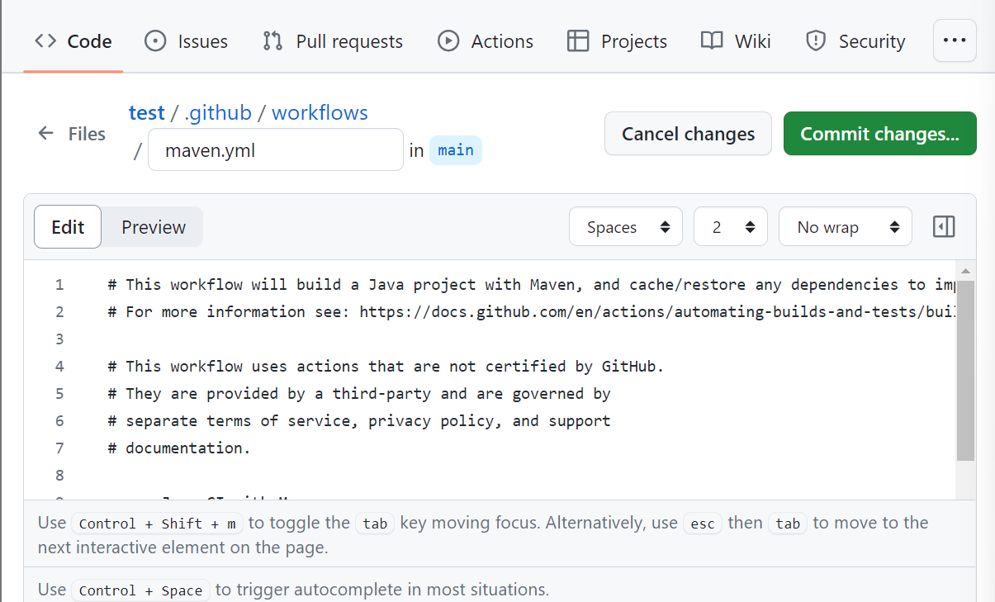
Cách sử dụng GitHub để kiểm thử tự động.
Tạo workflow file.
(1) Tạo thư mục .github/workflows trong thư mục gốc của repository trên GitHub.
(2) Trong thư mục tạo file với đuôi .yml, nó là nơi định nghĩa các bước cho workflow.

Slide 9
Cách sử dụng GitHub để kiểm thử tự động.
Cấu hình workflow cho kiểm thử: Tùy vào yêu cầu mà chọn cấu hình workflow phù hợp. Ví dụ: cấu hình kiểm thử tự động sử dụng Maven trong Java.
Cấu hình bộ test và thêm vào các công cụ để kiểm thử: Cài đặt môi trường thực thi, thiết lập ngôn ngữ Java hoặc ngôn ngữ khác, trong file cấu hình và thực hiện các bước để kiêm thử.
Lưu và commit file cấu hình: Lưu file cấu hình, sau đó thực hiện commit và push file lên repository trên GitHub.

Slide 10
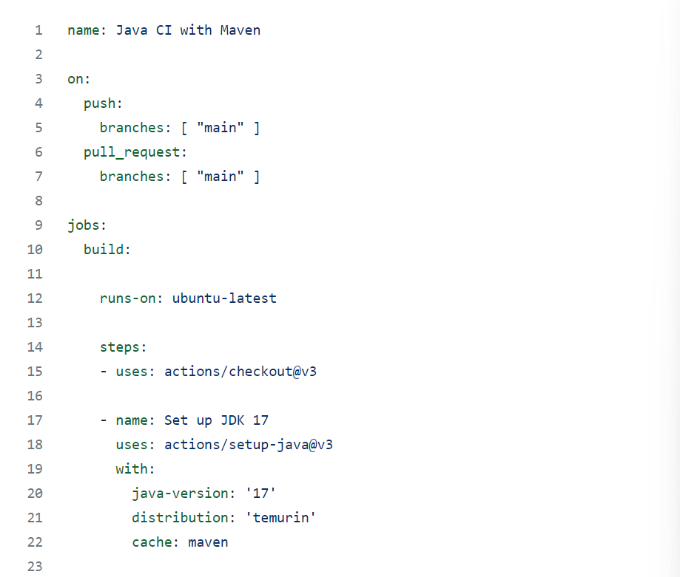
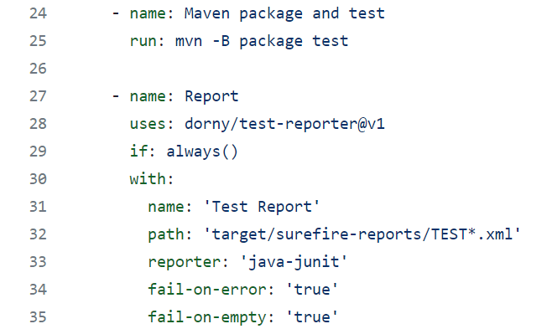
Cách sử dụng GitHub để kiểm thử tự động.
Ví dụ: Cấu hình kiểm thử tự động sử dụng Maven trong Java.

Slide 11
Ưu điểm khi tích hợp GitHub Action để kiểm thử tự động.
Tự động hóa quy trình kiểm thử.
Tích hợp dễ dàng.
Hỗ trợ đa dạng nhiều ngôn ngữ và công cụ.
Báo cáo kết quả chi tiết.
Tăng hiệu suất và tiết kiệm thời gian.
Tính liên tục.

Slide 12
Khái niệm.
2.3 Tích hợp liên tục.
Tích hợp liên tục:
Một số điểm quan trọng
Tích hợp liên tục hay còn gọi là CI (viết tắt của Continuous Integration) là phương pháp phát triển phần mềm mà ở đó trong một nhóm các thành viên làm việc cùng nhau thường xuyên tích hợp các thay đổi vào mã nguồn chung.
Tự động hóa.
Thường xuyên tích hợp.
Kiểm thử tự động.
Xác định lỗi.
Tăng tính ổn định và chất lượng.
Quản lý phiên bản.

Slide 13
Vai trò của tích hợp liên tục.
Giảm xung đột trong quản lý phiên bản
Tăng tính ổn định và chất lượng
Hỗ trợ hợp tác nhóm
Vai trò
Tối ưu hóa quy trình phát triển
Xây dựng tin cậy
Tiết kiệm thời gian và chi phí

Slide 14
Cách thức hoạt động.
Tích hợp thường xuyên
Kích hoạt quá trình tích hợp liên tục
Tải và kiểm tra tài nguyên
Cách thức hoạt động
Kiểm thử tự động
Báo cáo kết quả
Tích hợp vào nhánh chính

Slide 15
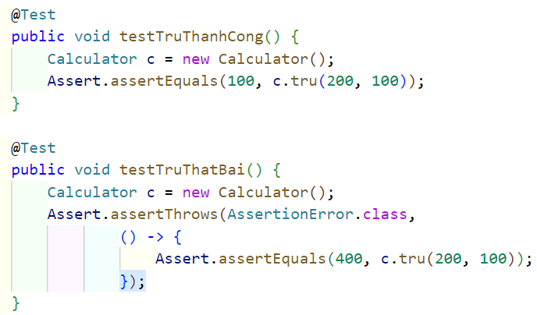
2.4 Unit test.
Unit test là một loại kiểm thử phần mềm cho các thành phần riêng lẻ hay các đơn vị của phần mềm kiểm thử.
Unit test kiểm thử mã nguồn như class, module, method,..kiểm thử được thực hiện trong quá trình phát triển với mục tiêu là xác minh và cô lập một phần mã nguồn.

Slide 16
Vai trò của Unit Test.
Phát hiện lỗi sớm
Vai trò
Đảm bảo tính chính xác
Tính tự động hóa
Hỗ trợ thiết kế
Tạo độ tin cậy

Slide 17
Phần 3: Kết quả nghiên cứu
Hoàn tất việc nghiên cứu và sử dụng Github Action để kiểm thử tự động, cho ra thông báo kết quả các trường hợp kiểm thử là đúng hoặc sai.

Slide 18
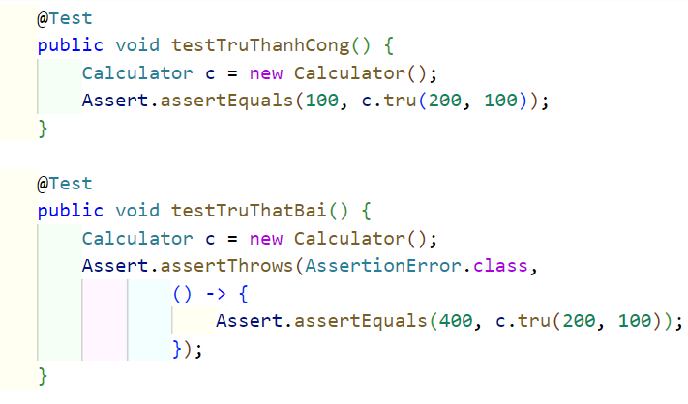
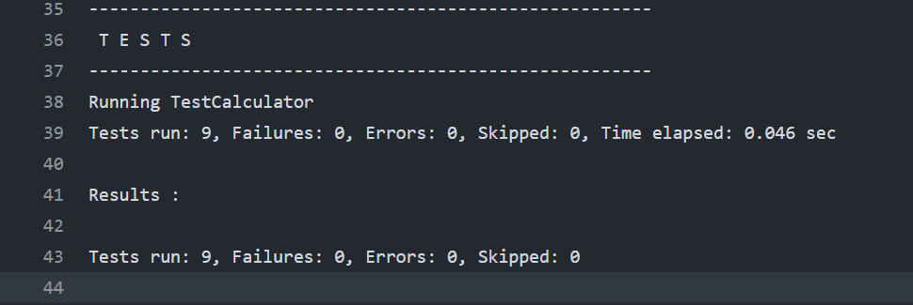
Kết quả kiểm thử:
Đoạn mã đúng:
Kết quả kiểm thử điều kiện đúng:

Slide 19
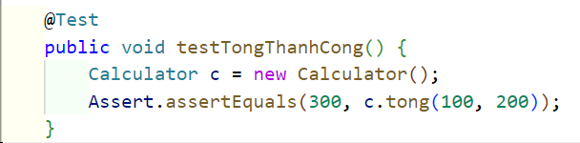
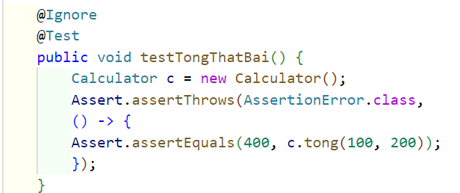
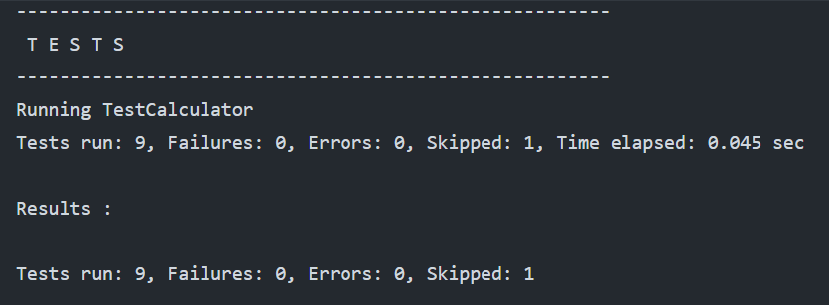
Đoạn mã đúng:
Đoạn mã được bỏ qua:
Kết quả kiểm thử có điều kiện đúng và 1 điều kiện được bỏ qua:

Slide 20
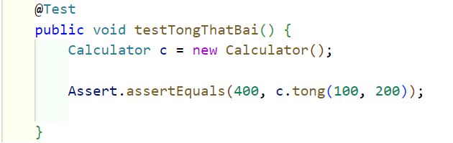
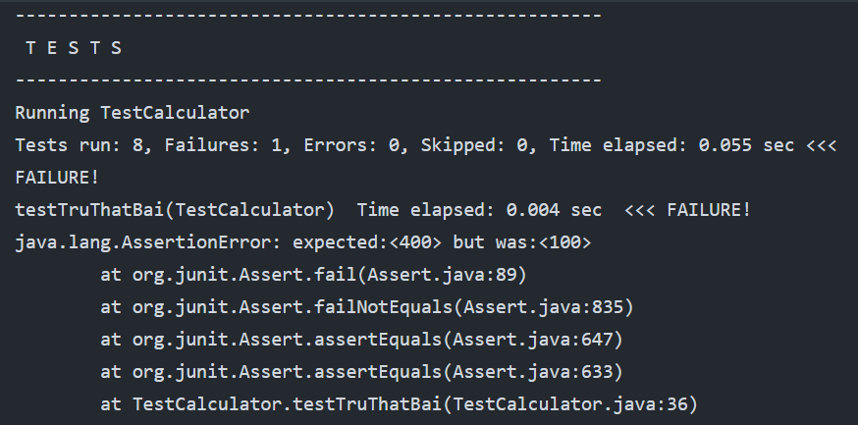
Đoạn mã đúng:
Đoạn mã sai:
Kết quả kiểm thử điều kiện đúng và 1 điều kiện sai:

Slide 21
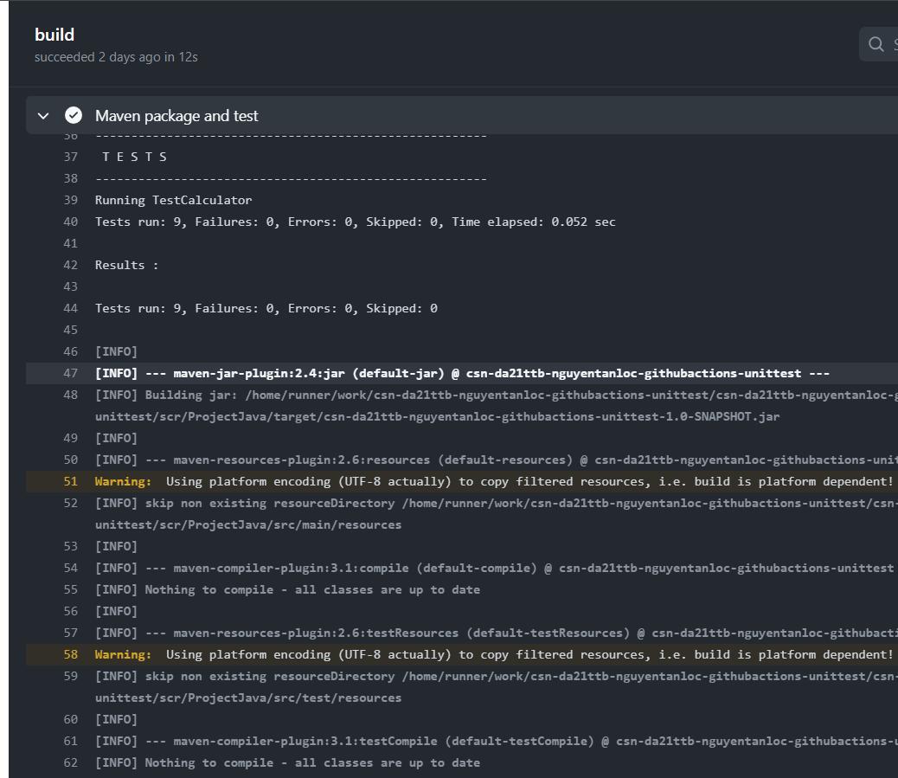
Kết quả nghiên cứu cho thấy việc kiểm thử tự động giúp tự động hóa quy trình kiểm thử, đảm bảo vẫn hoạt động đúng sau mỗi lần thay đổi, cải thiện chất lượng dự án và độ đáng tin cậy của mã nguồn, giúp tiết kiệm thời gian và công sức.

Slide 22
Phần 4: Kết luận và hướng phát triển

Slide 23
Kết luận:
Kết quả đạt được: Thông qua nghiên cứu GitHub Action có thể tự động hóa quy trình kiểm thử mã nguồn, thực hiện kiểm thử tự động khi có thay đổi trong mã.
Kết luận: Việc nghiên cứu GitHub Action kiểm thử tự động giúp tiết kiệm thời gian cho việc kiểm thử, cải thiện tính ổn định và đáng tin cậy, tăng cường chất lượng và hiệu suất phát triển

Slide 24
Hướng phát triển:
Hiện tại chỉ mới kiểm thử bằng Java Maven với test case sử dụng Unit test nhưng trong tương lai có thể sử dụng Integration test, System test, Acceptance test, End-to-end test,... và kiểm thử tự động cho mã nguồn Python, C, C#, HTML,...Tích hợp với các công cụ kiểm thử khác như Selenium, Cypress,... Tăng cường khả năng kiểm thử tự động, cải thiện chất lượng ứng dụng và phần mềm.

Slide 25
Cảm ơn quý thầy cô đã lắng nghe
LIÊN HỆ:
110121189@st.tvu.edu.vn
0706719494

Slide 26
